Slide 1

Jacqueline Kerkhoffs

Slide 2

Vernieuwing: waar in het vmbo?
4
AVO
Beroeps-gericht
3
2
Onderbouw
1

Slide 3
Beroepsgericht vs AVO (1)
Beroepsgericht vs AVO
Gemiddeld 32 lesuren, waarvan 12 beroepsgericht en 20 avo
Drie ‘type’ vakken:
Verplichte vakken
Profielgebonden vakken
Vrije vakken
Verplicht vakken:
Nederlands
Engels
Rekenen (telt nog niet mee in zak- slaagregeling)
Maatschappijleer (verplicht deel)
Gym (2 uur per week)
Culturele en kunstzinnige vorming (CKV)
Notes:
Jan: Scholen moeten zich voorbereiden op de invoering van het nieuwe programma op 1 augustus 2015. Wat is de visie van de school? Welke profielen, keuzedelen bieden ze aan? Met wie gaan ze samenwerken in de regio?

Slide 4
Beroepsgericht vs AVO (2)
Beroepsgericht vs AVO (2)
Vrije vakken:
Beroepsgericht keuzevakken + avo-vakken (in Basis, kader en gemengde leerweg, TL: avo-vakken)
Profielgebonden vakken:
Beroepsgerichte profielvak
E&O en HBR BWI, PIE, MVI, MaT en M&T
Economie - Wiskunde
keuze uit: wiskunde 2e MVT - NASK 1
Zorg en welzijn Groen
Biologie - wiskunde
keuze uit: wiskunde, Aardrijkskunde, - keuze uit: biologie, NASK 1
geschiedenis, maatschappijleer 2
Dienstverlening en producten
2 vakken uit: wiskunde, Nask 1, biologie en economie
Notes:
Jan: Scholen moeten zich voorbereiden op de invoering van het nieuwe programma op 1 augustus 2015. Wat is de visie van de school? Welke profielen, keuzedelen bieden ze aan? Met wie gaan ze samenwerken in de regio?

Slide 5
Profielen
Vernieuwing beroepsgerichte programma’s vmbo
Profielen in het vmbo
Economie
  Economie en ondernemen
  Horeca, bakkerij, recreatie
Techniek
  Bouwen, wonen, interieur
  Productie, installeren, energie
  Mobiliteit en transport
Zorg & welzijn
  Zorg en welzijn
Intersectoraal
  Dienstverlening en producten
Groen
  Groen

Slide 6
Structuur Kern-, Profiel-, Keuzeprogramma
Structuur: kern. Profiel, keuze
KEUZE
4 Keuzevakken
Schoolexamen
PROFIELVAK
4 Profielmodulen
Centraal examen
KERN

Slide 7
Examenprogramma, syllabus, examen
Vernieuwing beroepsgerichte programma’s vmbo
Concretisering
Examenprogramma
  Taken, deeltaken, eindtermen
  Vrij globaal
Syllabus
  Uitwerking van eindtermen per leerweg
  ‘handvat’ voor examenmakers
Centraal examen
  CSPE (april tot juli)
  Blauw - rood

Slide 8
Slaag- zakregeling
Slaag- zakregeling
leerweg | Beroepsgericht vak | afsluiten
Basis en kader | Profielvak (4 modulen) | SE: mag verantwoorden in PTA CSPE: moet eind 4e leerjaar, mag eind 3e leerjaar Beide 50% eindcijfer 1 eindcijfer op eindlijst
 | Keuzevakken (ten minste 4) | SE verantwoorden in PTA Naam en cijfer op eindlijst elk keuzeak afronden én ten minste een 4 Gemiddelde cijfer telt 1 keer mee

Slide 9
Slaag- zakregeling
Slaag- zakregeling (2)
leerweg | Beroepsgericht vak | afsluiten
Gemengde leerweg | Profielvak (2 modulen) + keuzevak (tenminste 2) | CSPE: moet eind 4e leerjaar, mag eind 3e leerjaar SE tenminste over keuzevakken, verantwoorden in PTA Keuzevakken met naam en cijfer op eindlijst. Cijfer afgerond én ten minste een 4 Beide tellen 50% mee, één cijfer op eindlijst

Slide 10
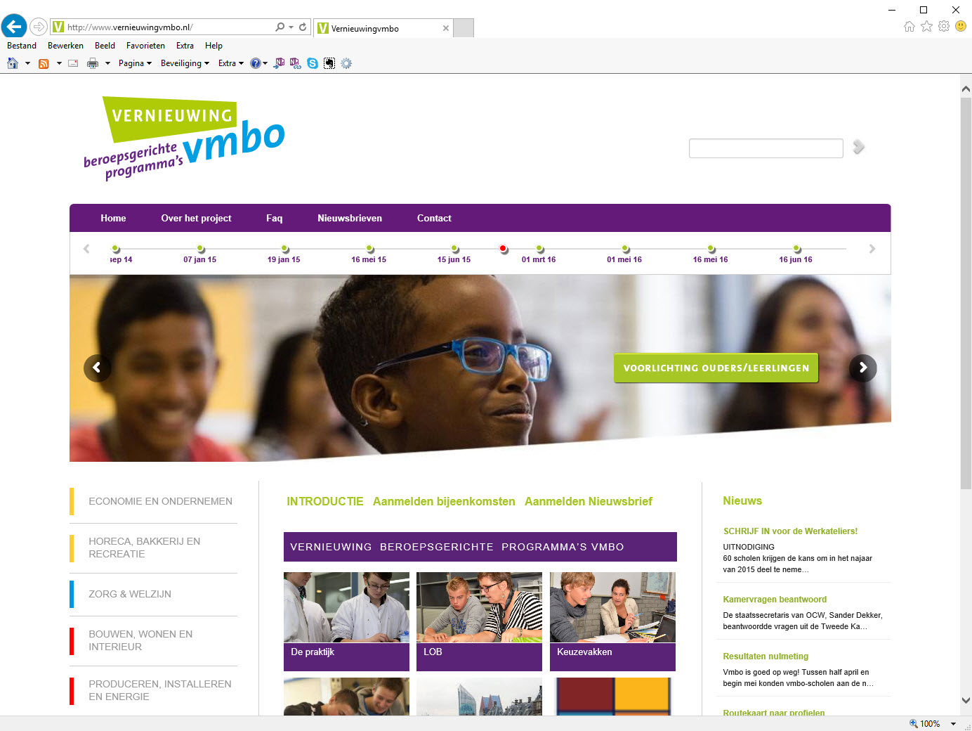
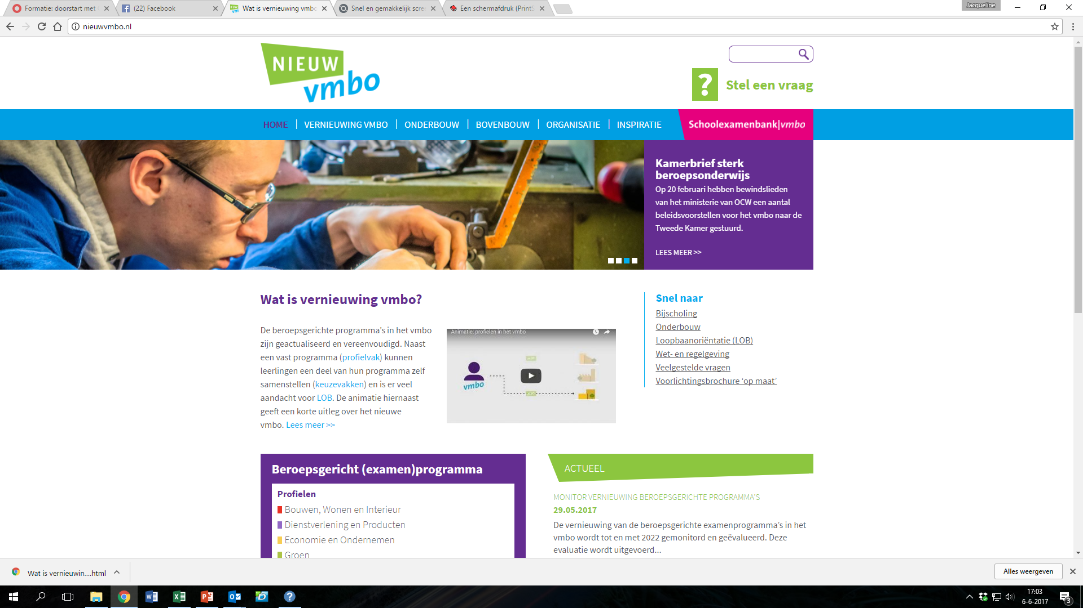
www.vernieuwingvmbo.nl
www.nieuwvmbo.nl

Slide 11



Dank voor uw aandacht!
Jacqueline Kerkhoffs
 | 06 10 11 83 41
 | j.kerkhoffs@platformsvmbo.nl
 | http://www.vernieuwingvmbo.nl

